Slide 1

Всё о гидросфере
просто и наглядно
Автор
Учитель географии
Иванова Ю.А.

Slide 2
Данная презентация представляет собой электронный справочник , в котором сведения об объектах гидросферы расположены в виде диаграмм, что делает ее удобным наглядным пособием, для использования на уроках. В нее включены:
Численные данные об основных объектах гидросферы (размер, количество и т.д.);
Данные «рекордов» водных объектов (самые-самые);

Slide 3
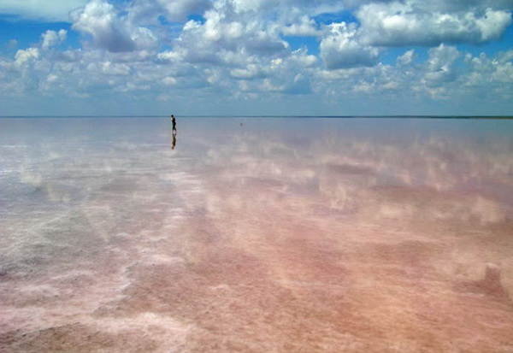
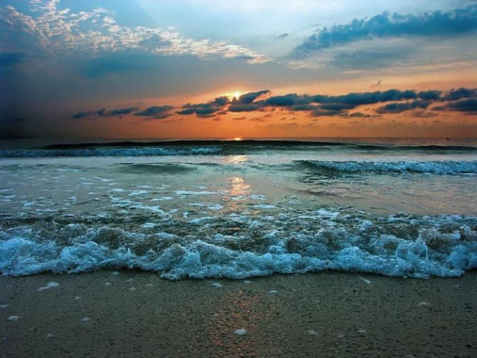
Электронный иллюстрированный справочник по объектам гидросферы.

Slide 4
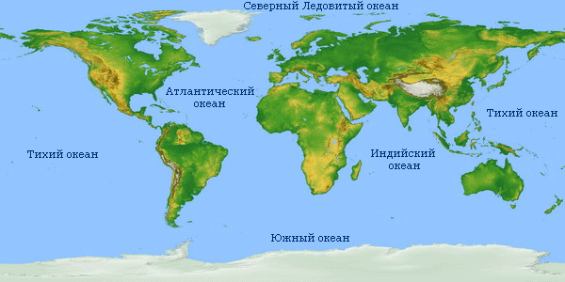
Об океанах
Объем всей воды на Земле – 1,36 млрд. км ³. Вода океанов соленая, и ее нельзя пить. Океанов на Земле 4, но в последнее время ученые выделяют 5-ый океан, опоясывающий Антарктиду, Южный или Антарктический. Его граница проходит по 60 параллели.
Мы будем рассматривать только 4 основных океана.
Все океаны хотя и соединяются между собой, они имеют разную температуру и соленость. Океаны разделяются течениями и материками.

Slide 5

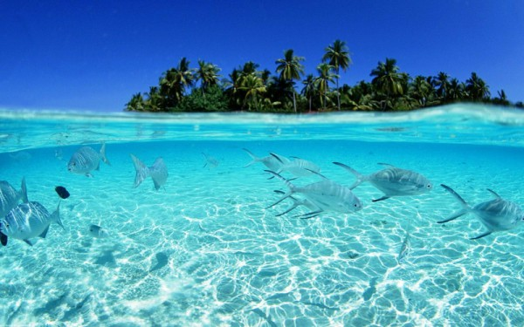
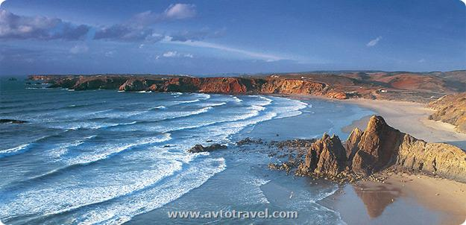
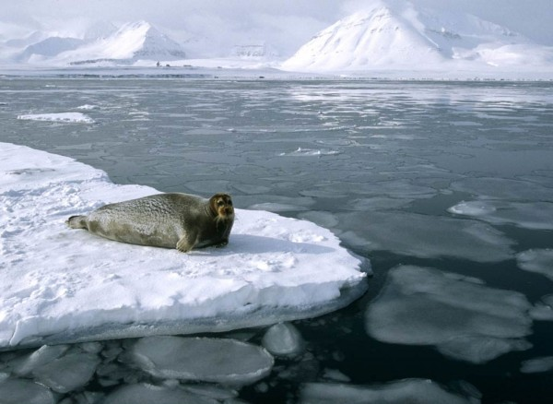
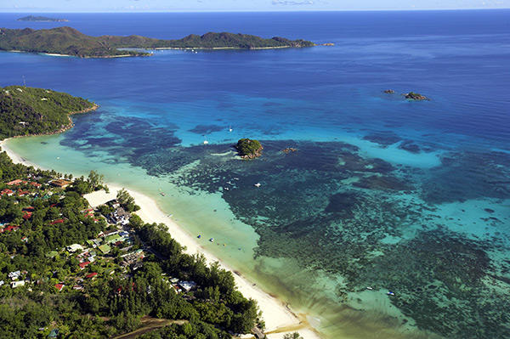
ОКЕАНЫ
 | Тихий | Атлантический | Индийский | Северный ледовитый
Объем | 710млн. км3 | 329,7млн. км3 | 292,1млн. км3 | 18,1млн. км3

Slide 6
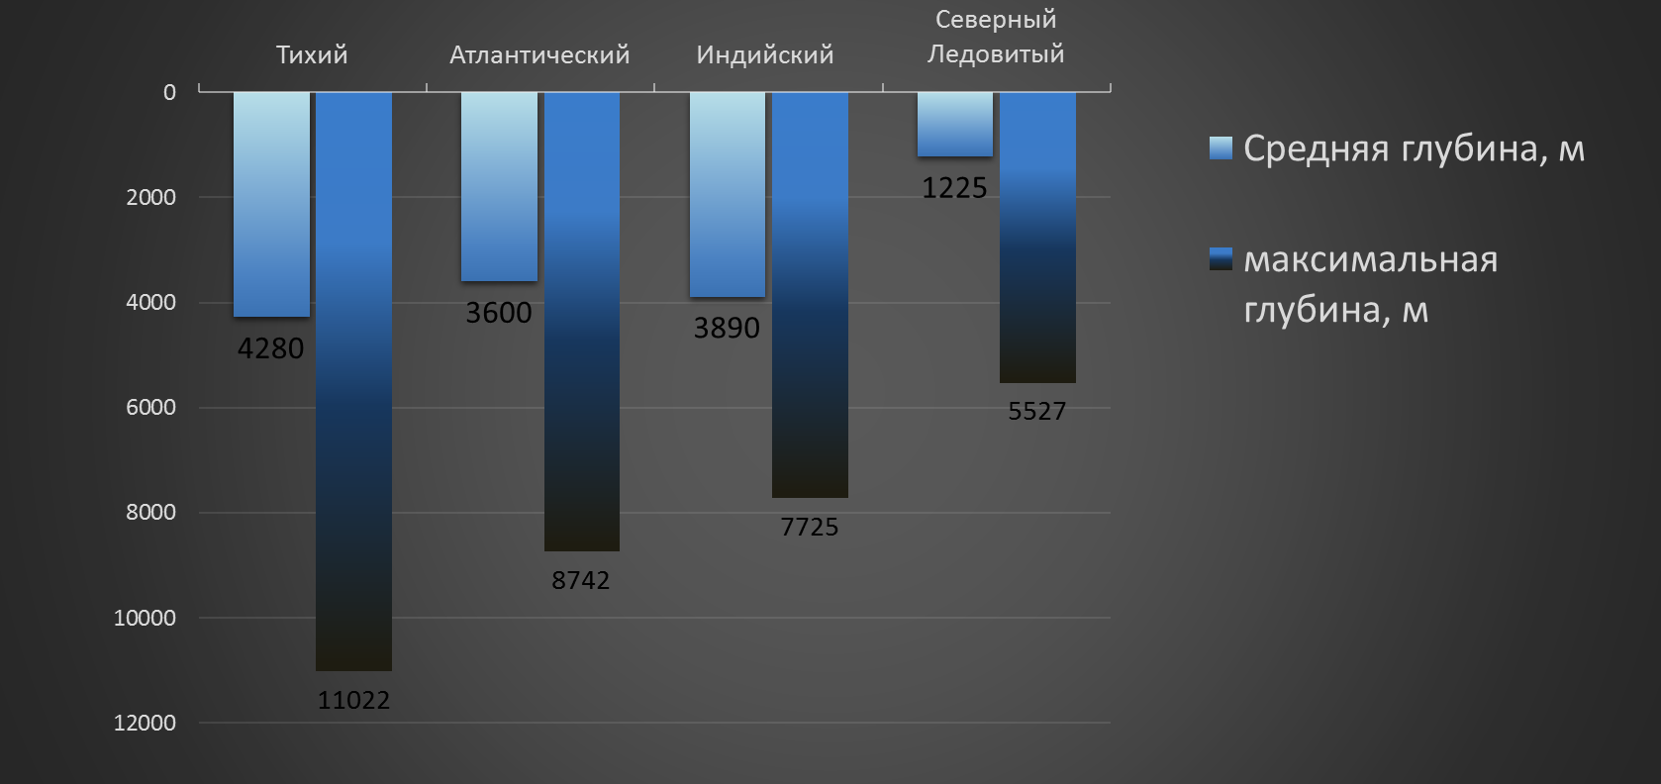
ОКЕАНЫ

Slide 7
Температура и соленость океанических вод

Slide 8
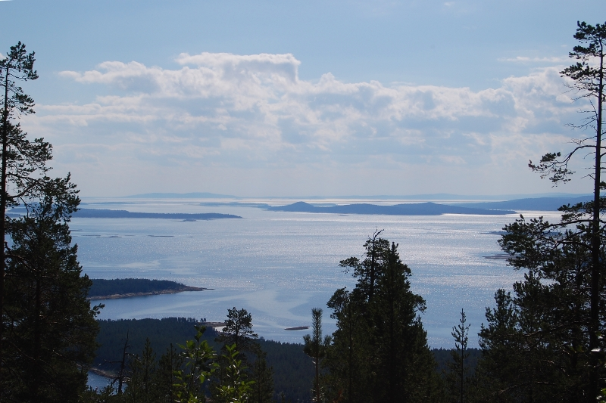
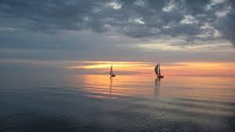

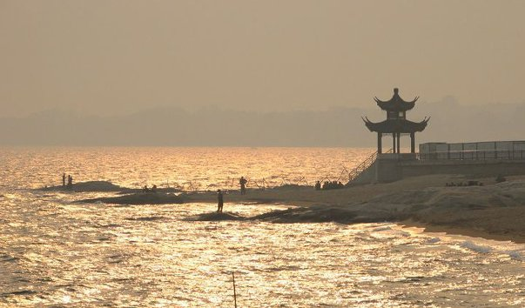

Белое
Балтийское
МОРЯ
Красное
Жёлтое

Slide 9
МОРЯ

Slide 10
Моря

Slide 11
Самые глубокие моря

Slide 12
Самые мелкие моря

Slide 13
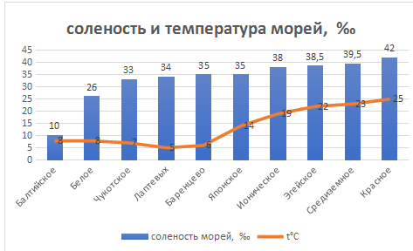
Моря

Slide 14
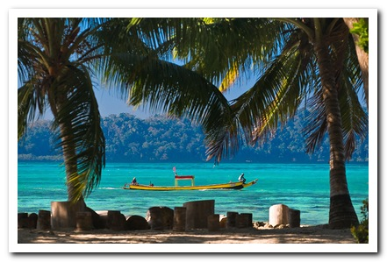
ЗАЛИВЫ

Slide 15
Заливы

Slide 16
ПРЕСНЫЕ ВОДЫ – 163,2 тыс. км ³

Slide 17
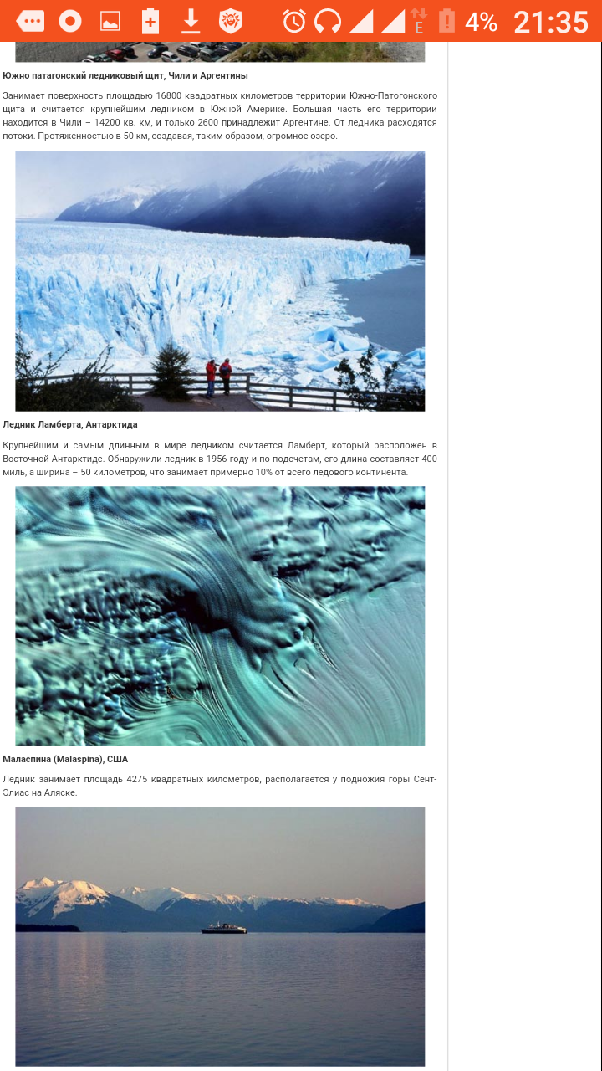
ЛЕДНИКИ

Slide 18
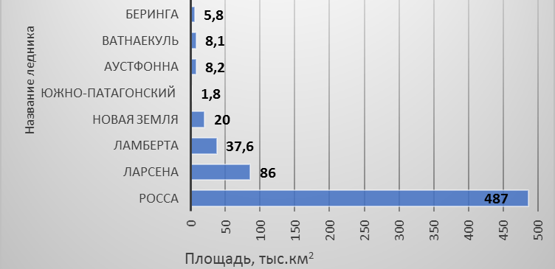

Slide 19
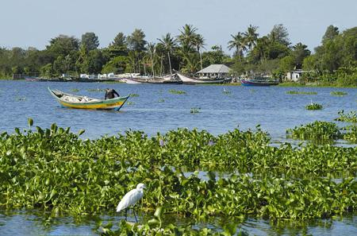
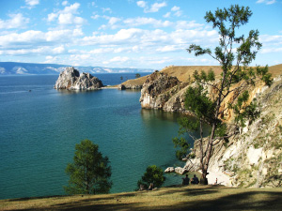
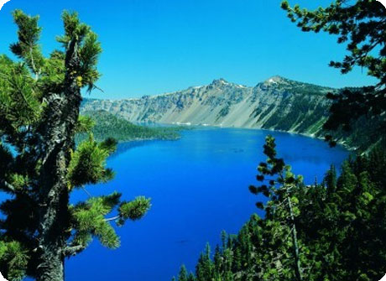
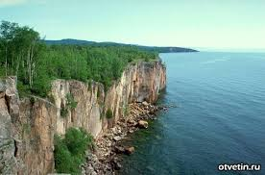
Виктория
Байкал
ОЗЕРА
Танганьика
Гурон

Slide 20
Озера

Slide 21
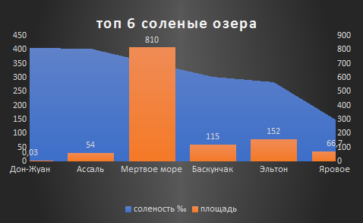
Озера

Slide 22
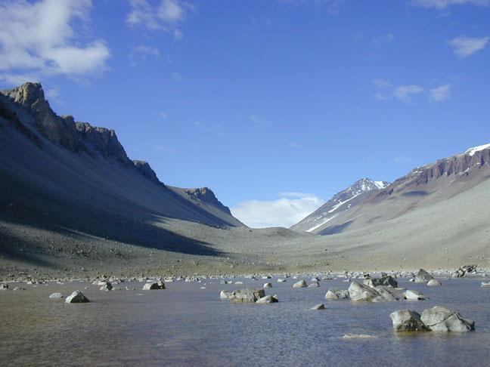
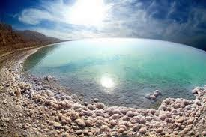
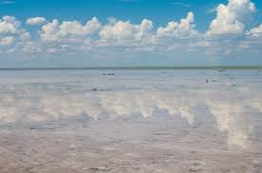
Озёра Дон-Жуан, Эльтон и Мертвое море
МИРОВЫЕ СОЛОНКИ

Slide 23
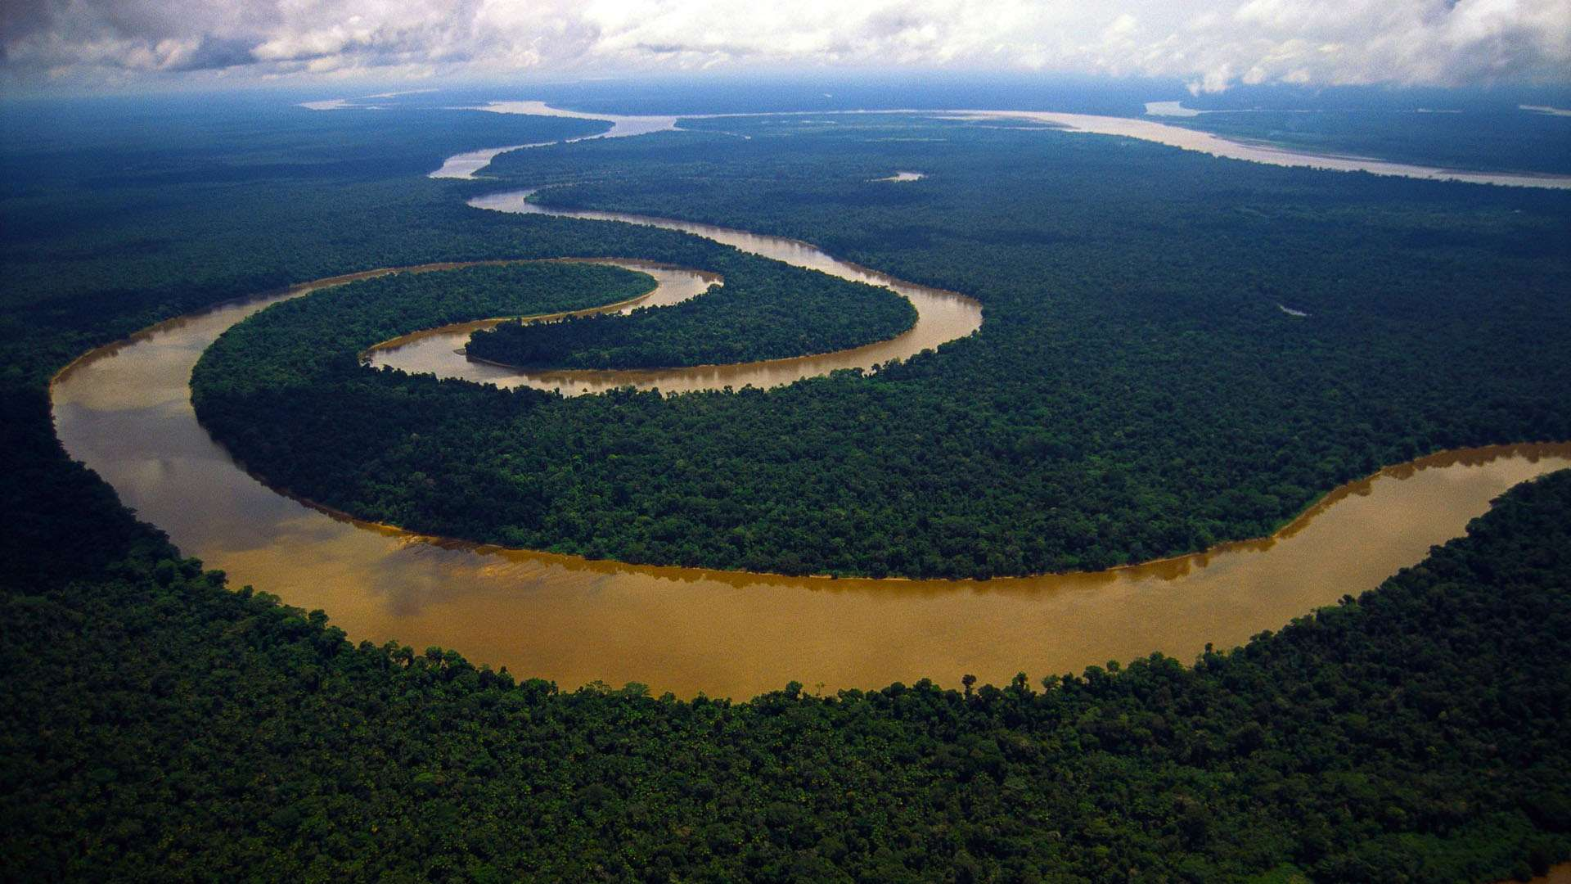
РЕКИ

Slide 24
РЕКИ

Slide 25
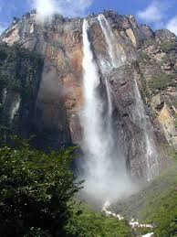
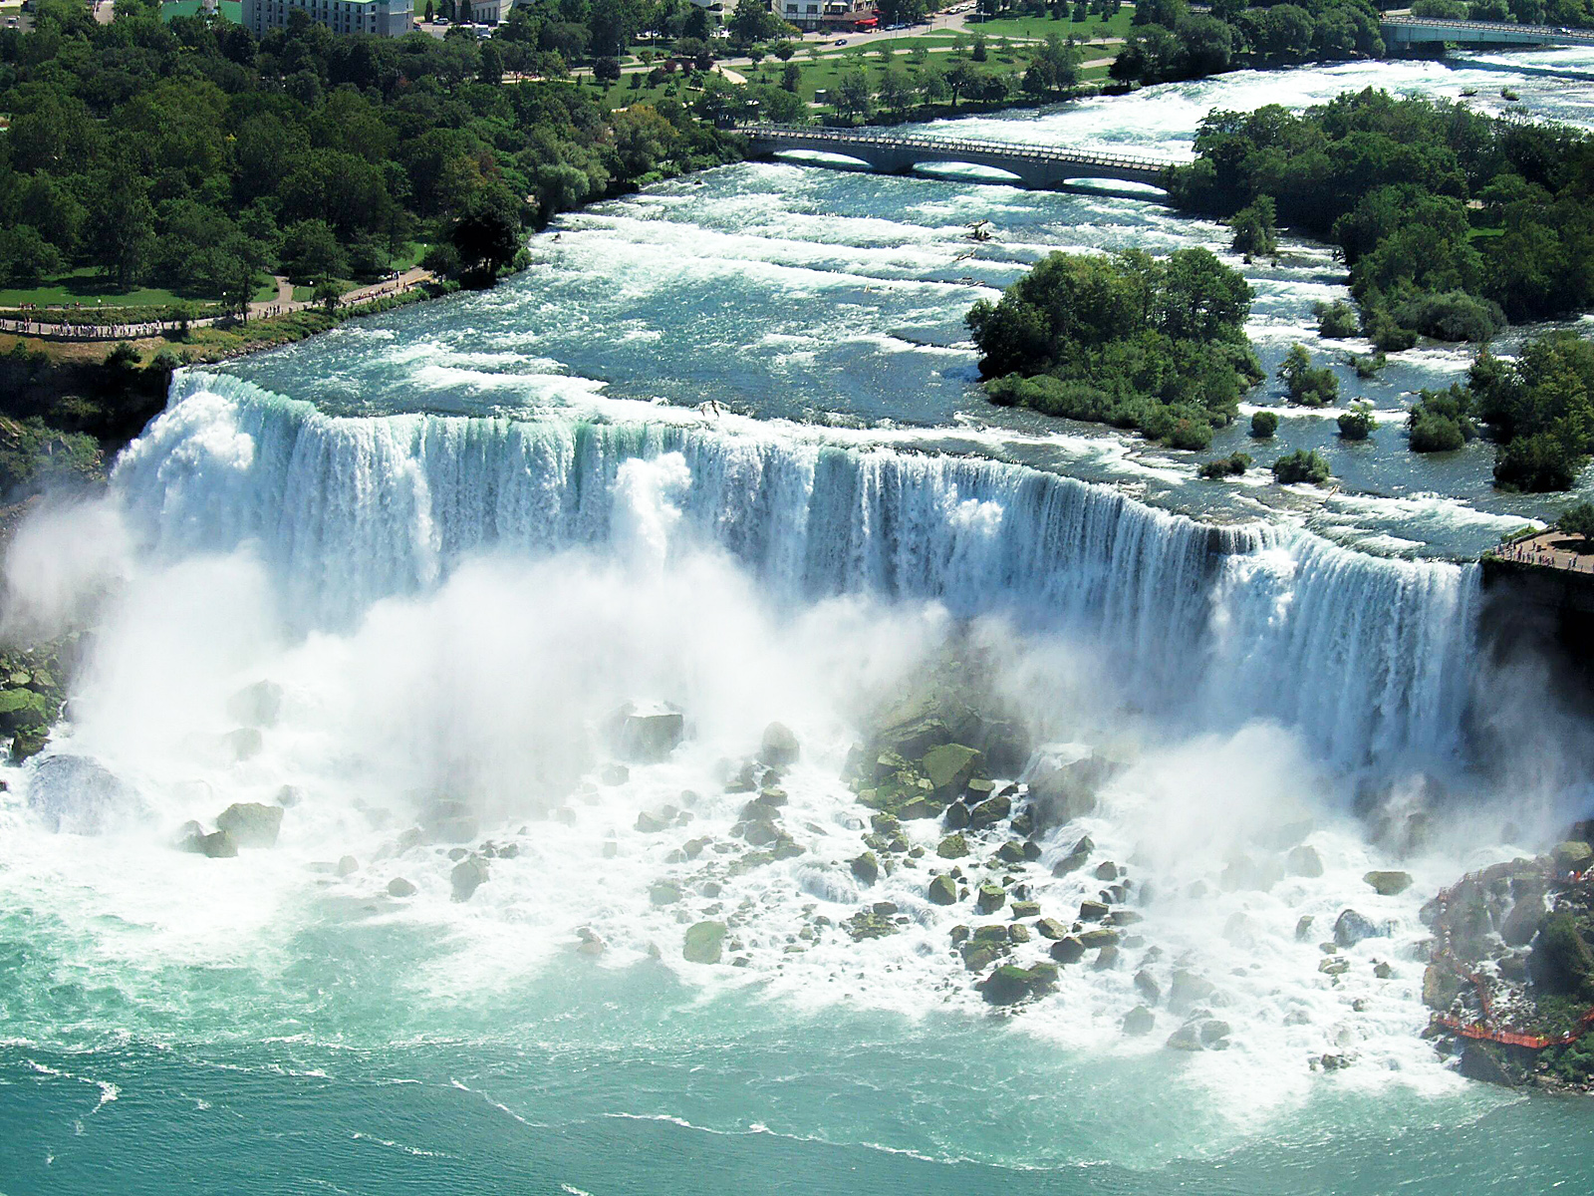
Водопады Анхель и Ниагарский
ВОДОПАДЫ

Slide 26
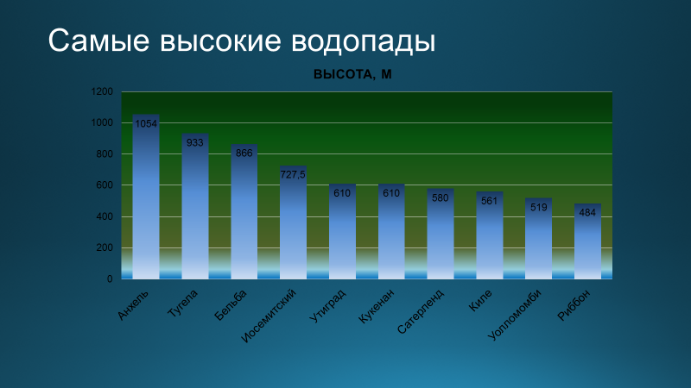

Slide 27
Самые широкие водопады мира

Slide 28
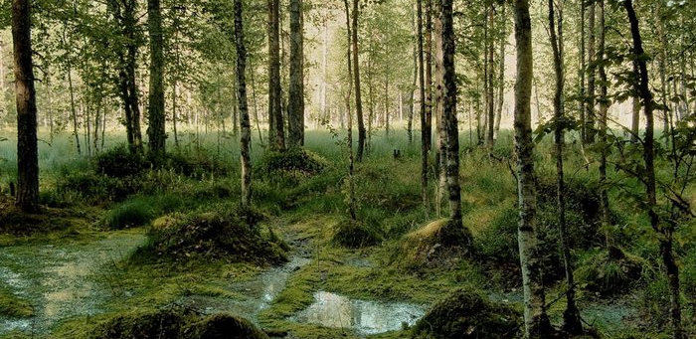
БОЛОТА

Slide 29

Болота

Slide 30
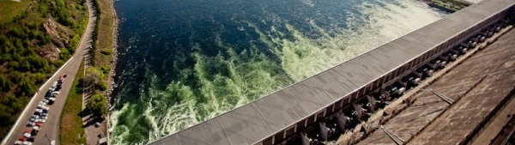
Водохранилища

Slide 31
Самые крупные водохранилища

Slide 32
Источники:
«География 5-6 класс. Полярная звезда. (Просвещение). Ред. А.И.Алексеев 2014
А.П. Горкин. Энциклопедия «География».(РОСМЭН).2003
www.colors.life
www.dekatop.com
www.eco-mir.org
https://geographyofrussia.com/gidrosfera/
www.infourok.ru
www.snovadoma.ru
www.thedifference.ru
www.topkin.ru
www.tourweek.ru
www.uznayvse.ru
www.Wikipedia.org
www.whoswhos.org

Slide 33
СПАСИБО ЗА ВНИМАНИЕ!

